Slide 1


MEDIA MENGAJAR
BUPENA
UNTUK SD/MI KELAS 1
SENI BUDAYA
Notes:
Warna tulisan BUPENA disesuaikan dgn jenjang kelas

Slide 2





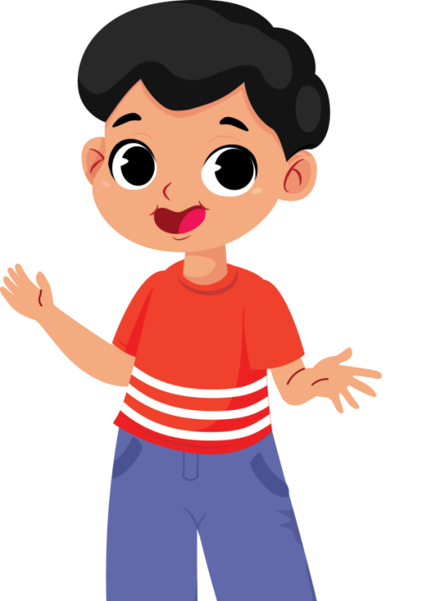
BAB
3
Gerak Anggota Tubuh (Seni Tari)
A. Mengenal Gerak Anggota Tubuh dan Gerak Sehari-hari
Setiap hari kita bergerak.
Kita bergerak dengan anggota tubuh.
Misalnya, gerakan kepala, tangan, atau kaki.

Slide 3
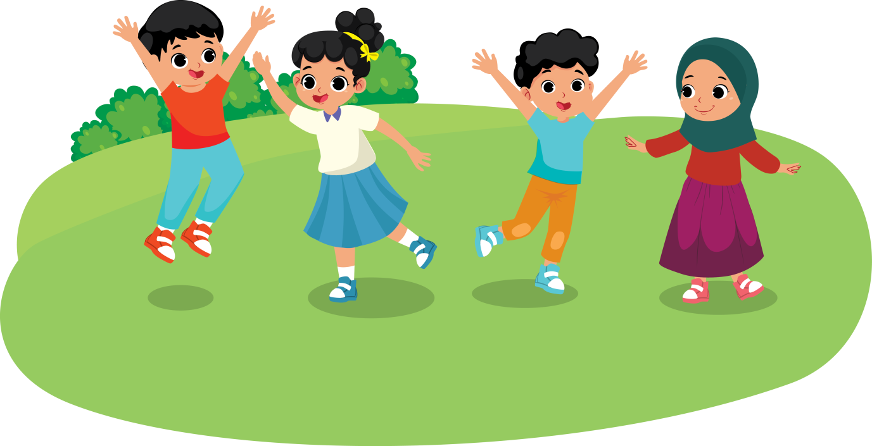
Ada banyak jenis gerak anggota tubuh.
Kita dapat bertepuk tangan, menganggukkan kepala, dan berjalan kaki.

Slide 4
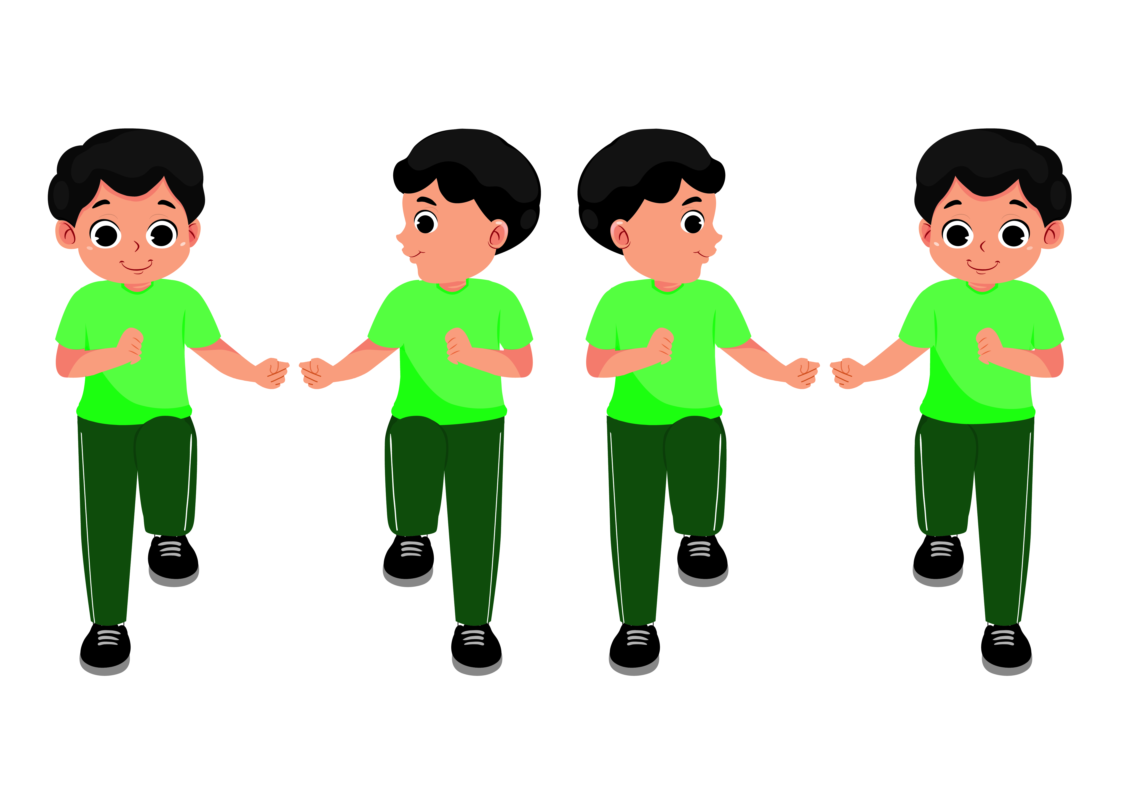
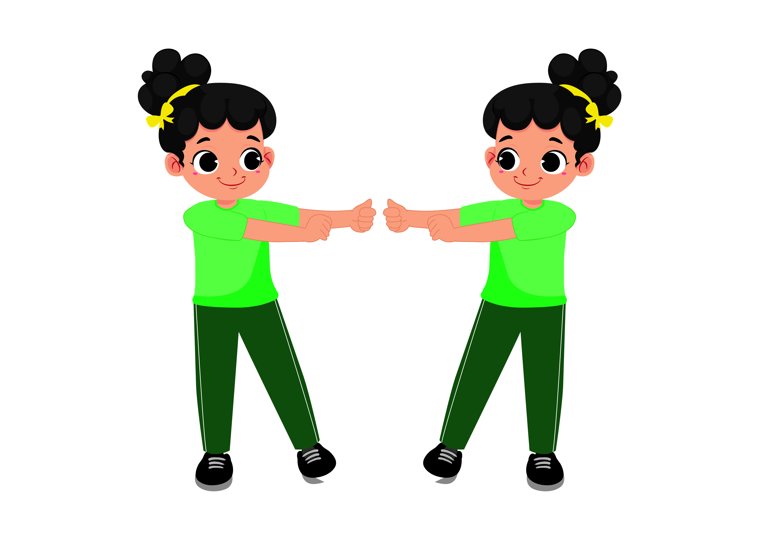
Anggota tubuh dapat digerakkan sesuai keinginan.
Anggota tubuh dapat digerakkan bersamaan.
Anggota tubuh dapat digerakkan bergantian.
Gerakan tangan dan kaki bersamaan.
Gerakan kaki dan kepala bergantian.

Slide 5

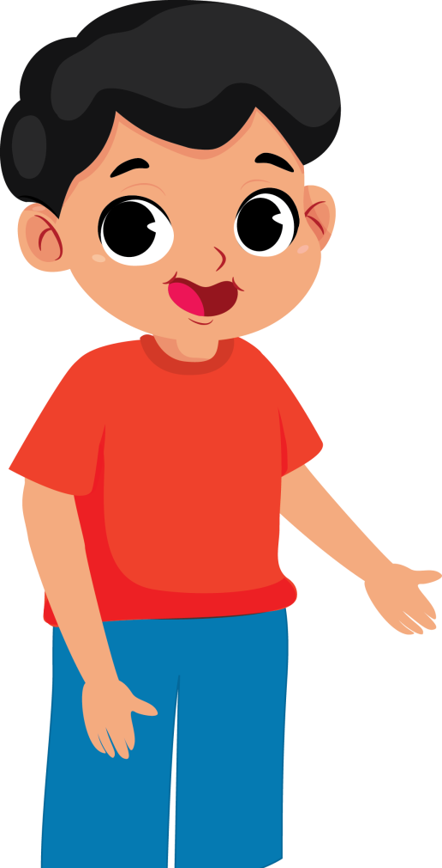
Kita juga dapat melakukan gerak sehari-hari.
Gerak sehari-hari dilakukan dengan tangan dan kaki.

Slide 6

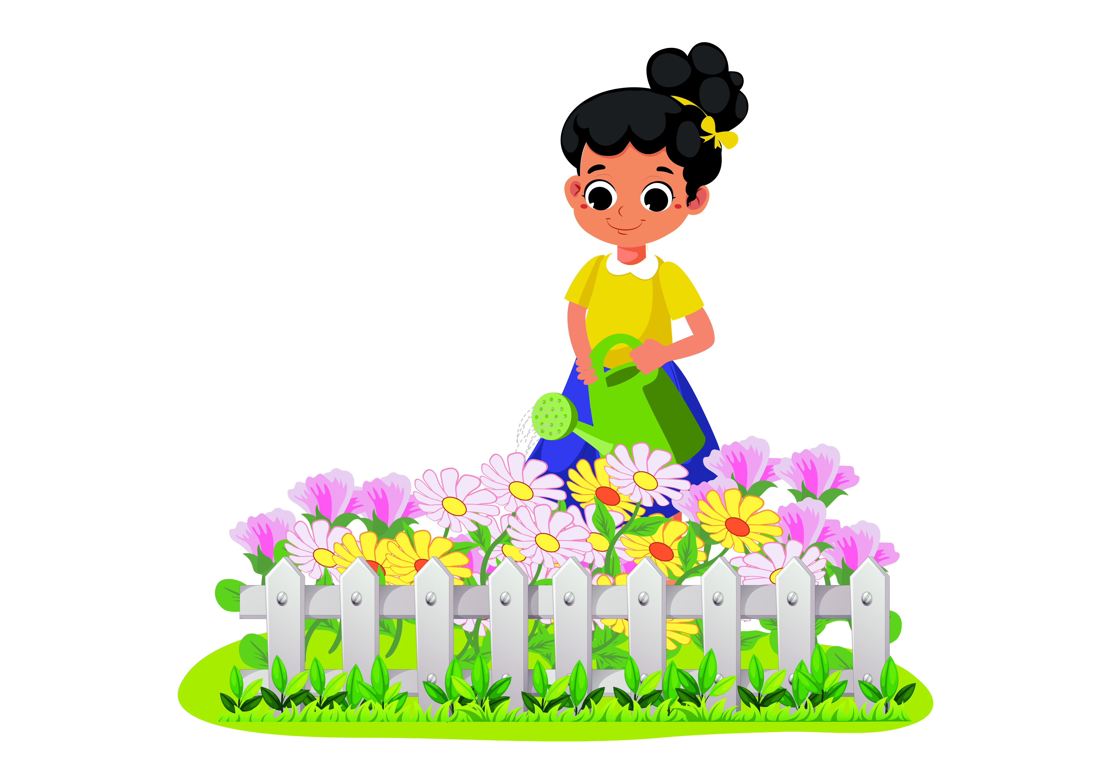
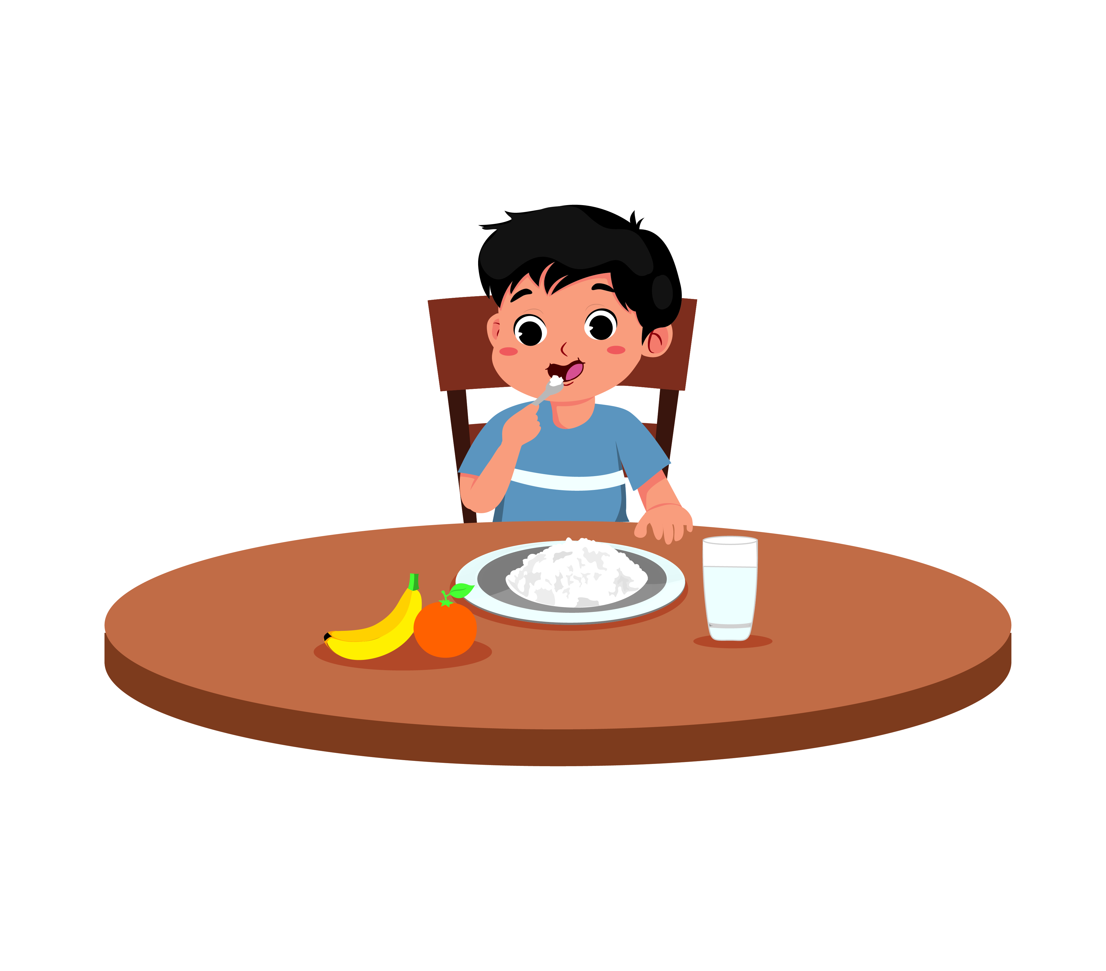
Perhatikan contoh gerak sehari-hari berikut.
Makan menggunakan tangan.
Menyiram bunga menggunakan tangan.

Slide 7

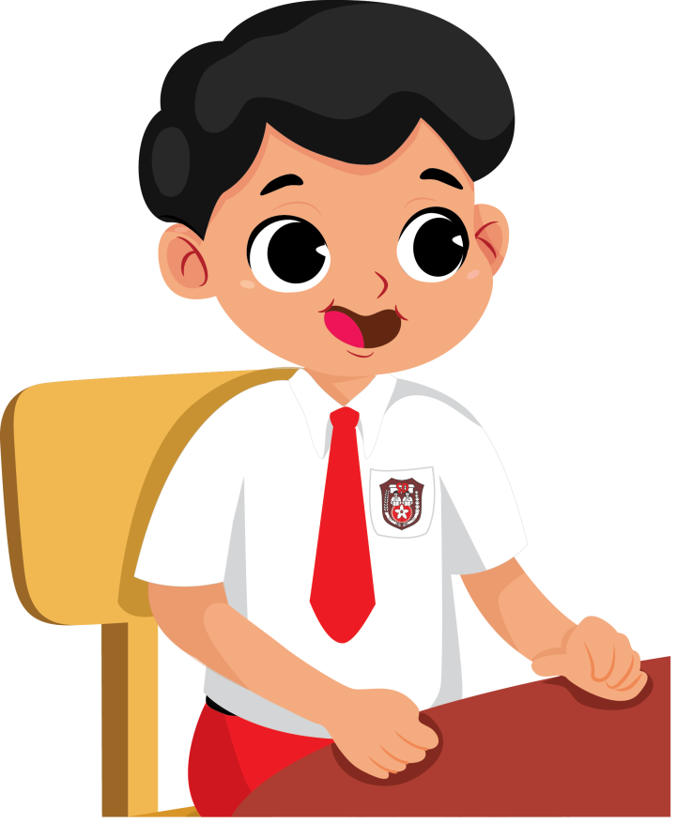
Gerak tari dapat meniru gerak sehari-hari.
Contohnya, tari tarek pukat dari Aceh.
Tari ini meniru gerakan membuat jala.
Ada banyak gerak tari dengan meniru gerak sehari-hari.

Slide 8
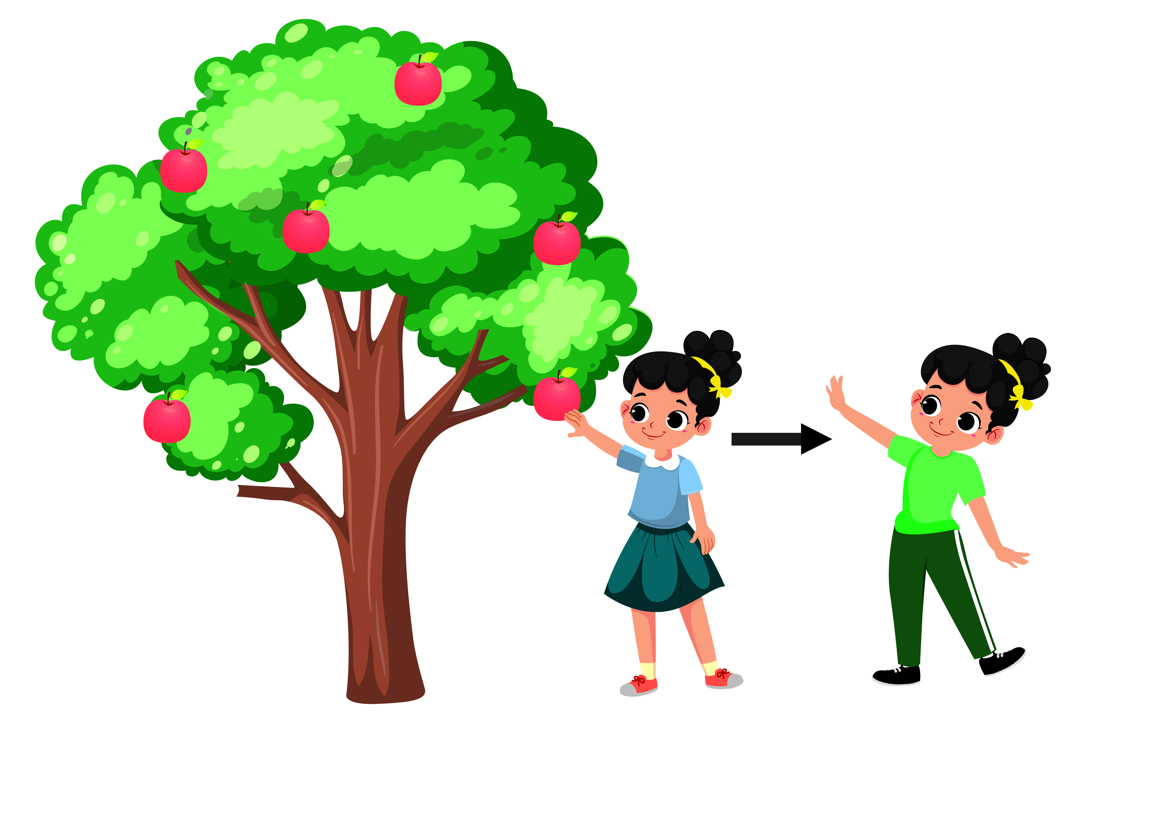
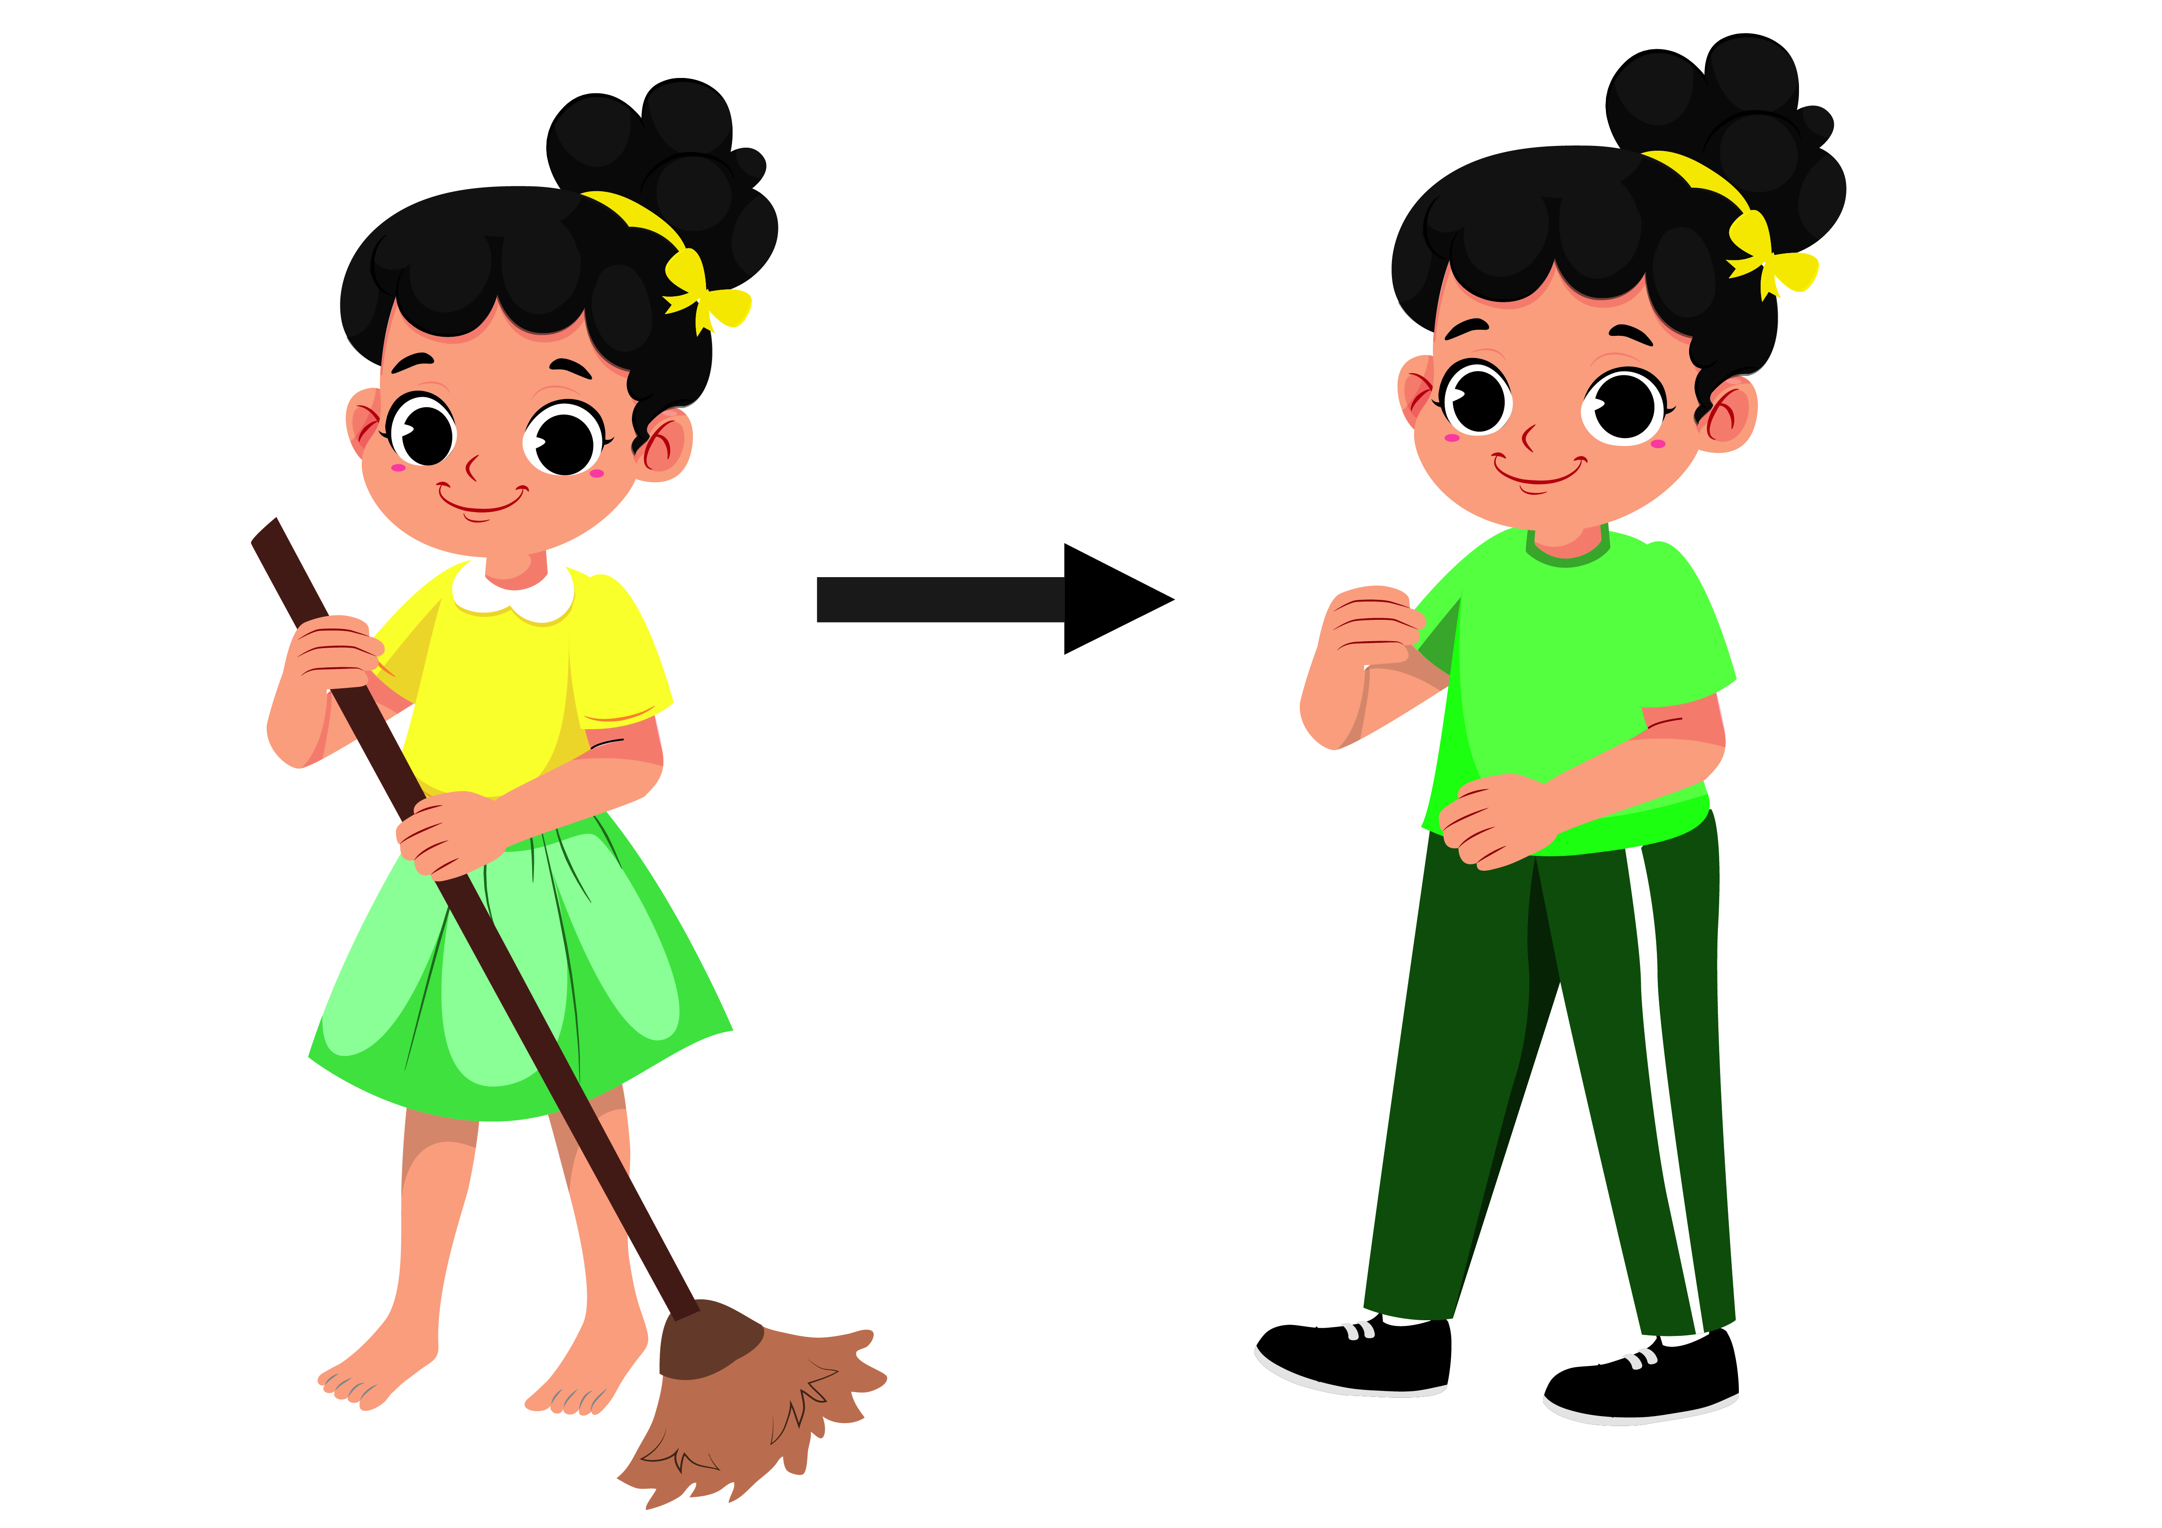
Perhatikan contoh gerak sehari-hari berikut.
Gerak memetik buah.
Gerak menyapu lantai.

Slide 9
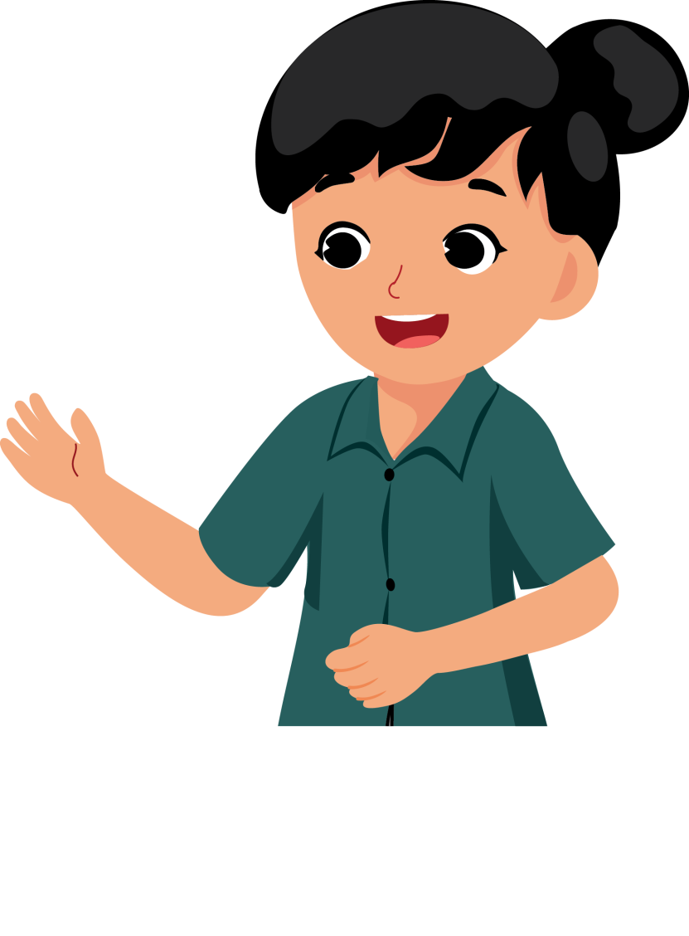

B. Ruang dan Tingkatan dalam Gerakan Tari
Ada gerak yang memerlukan tempat yang kecil.
Ada gerak yang memerlukan tempat yang besar.
Tempat penari bergerak disebut ruang gerak tari.

Slide 10
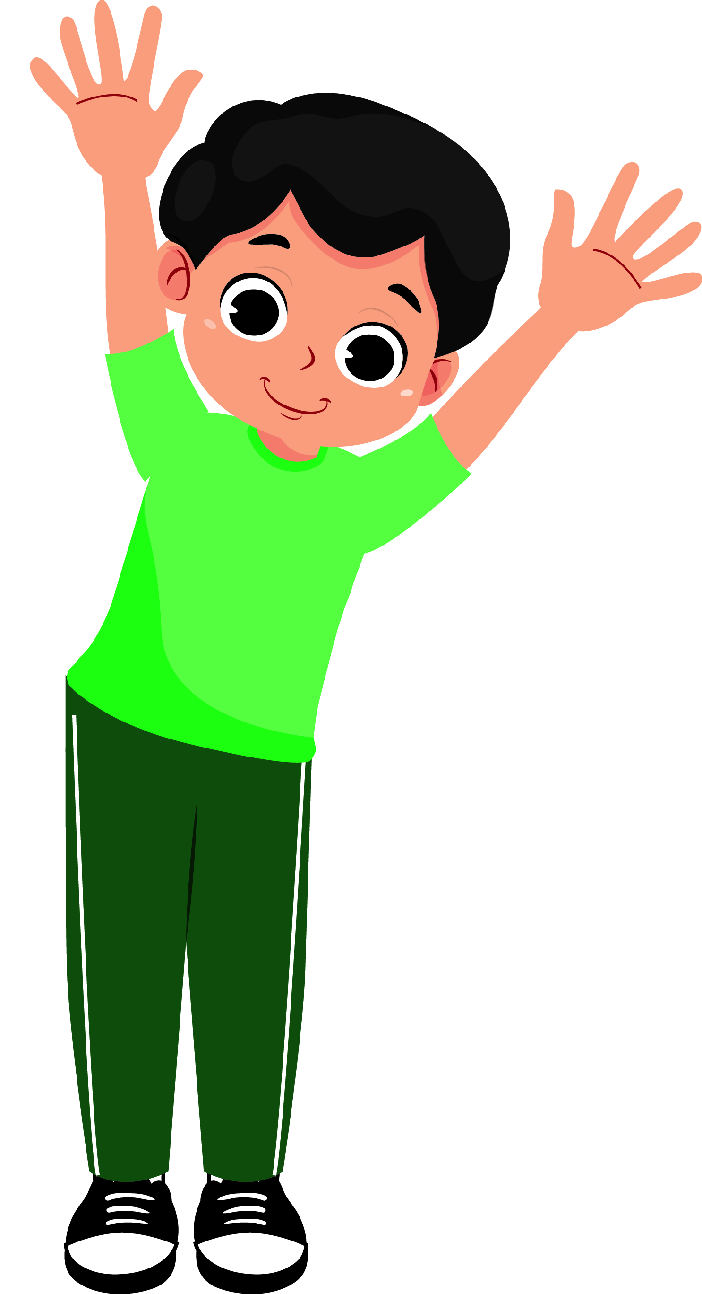
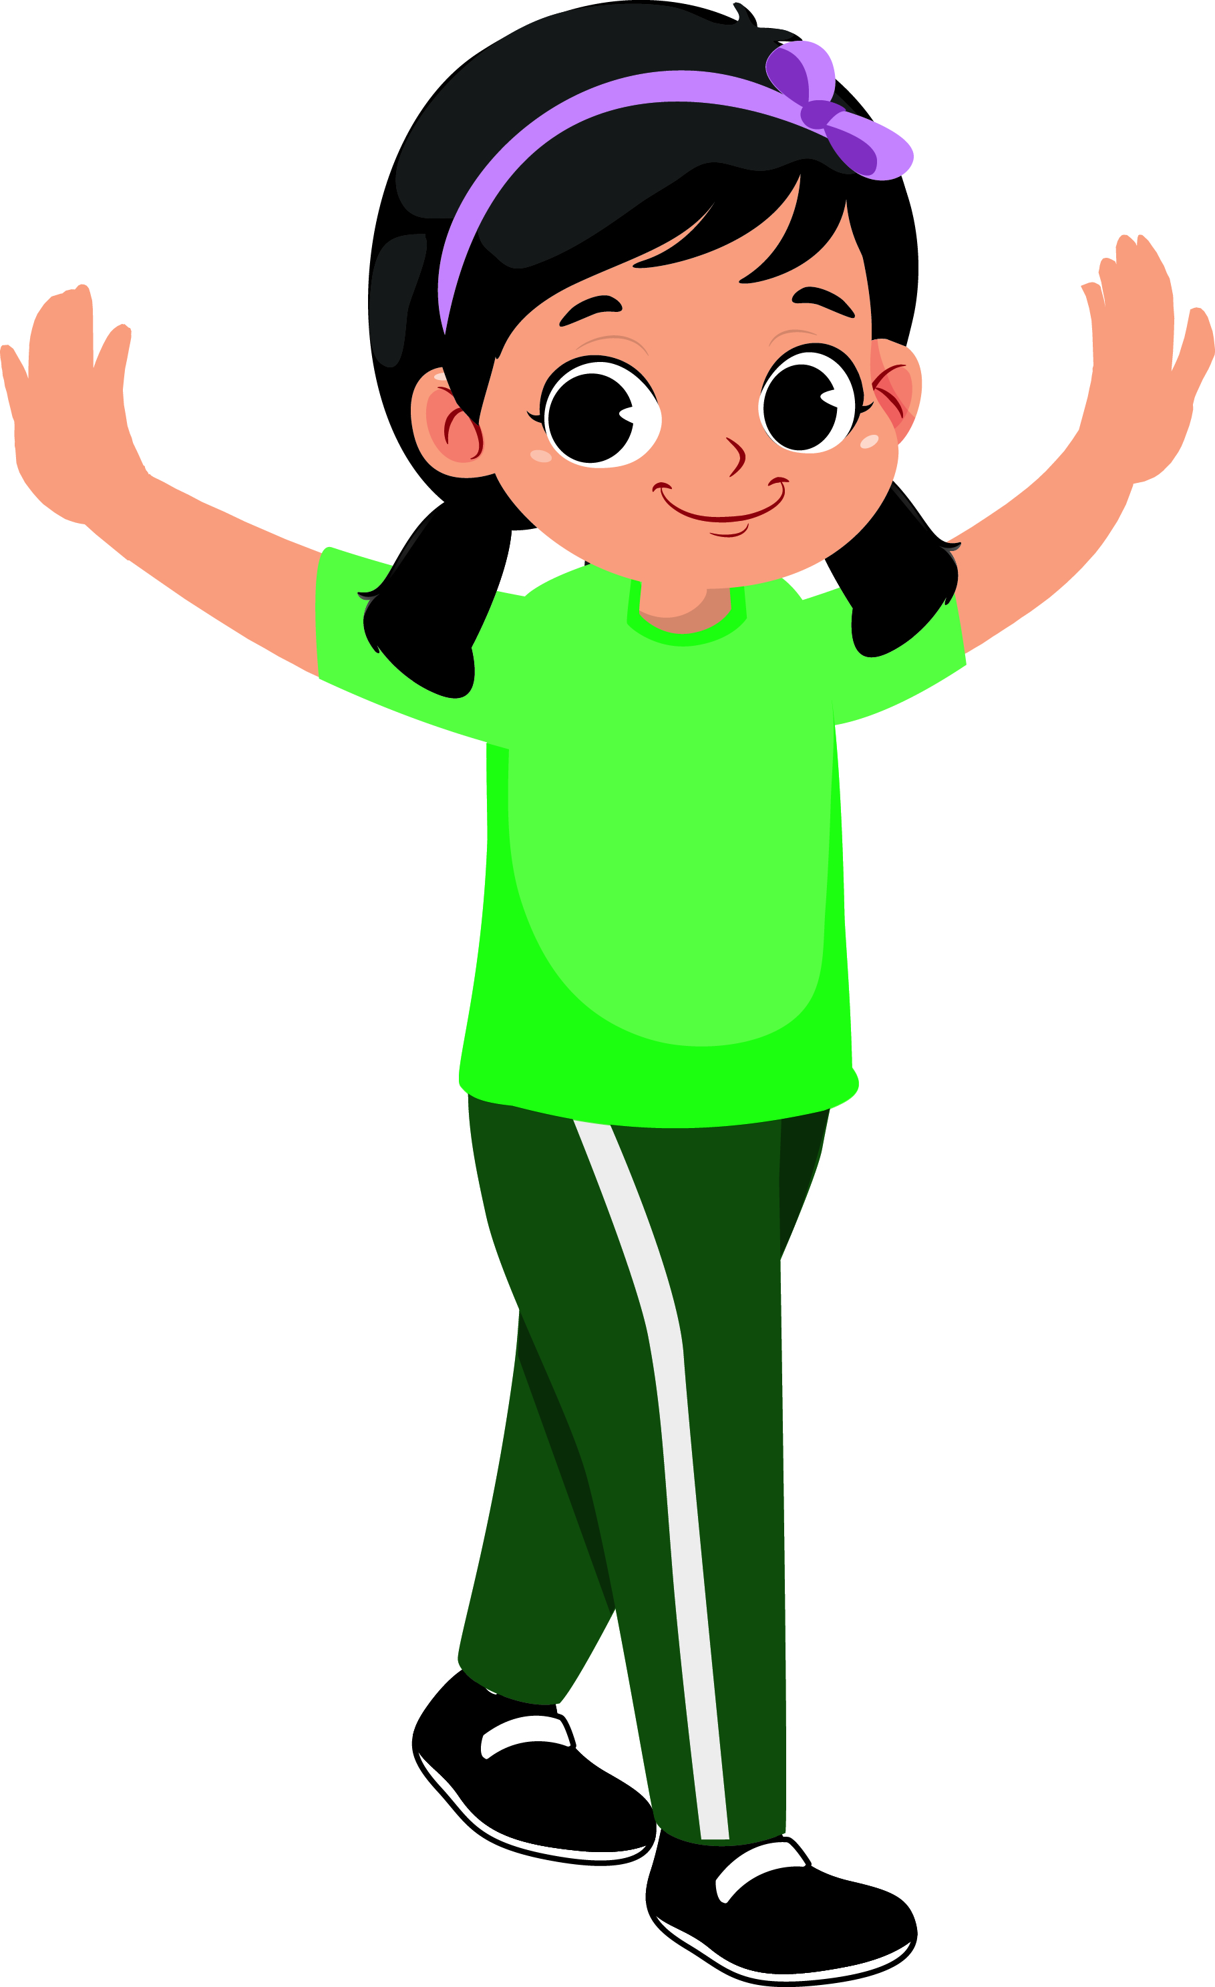
Perhatikan contoh gerak berikut.
Gerak berpindah memerlukan ruang yang besar.
Gerak di tempat memerlukan ruang yang kecil.

Slide 11
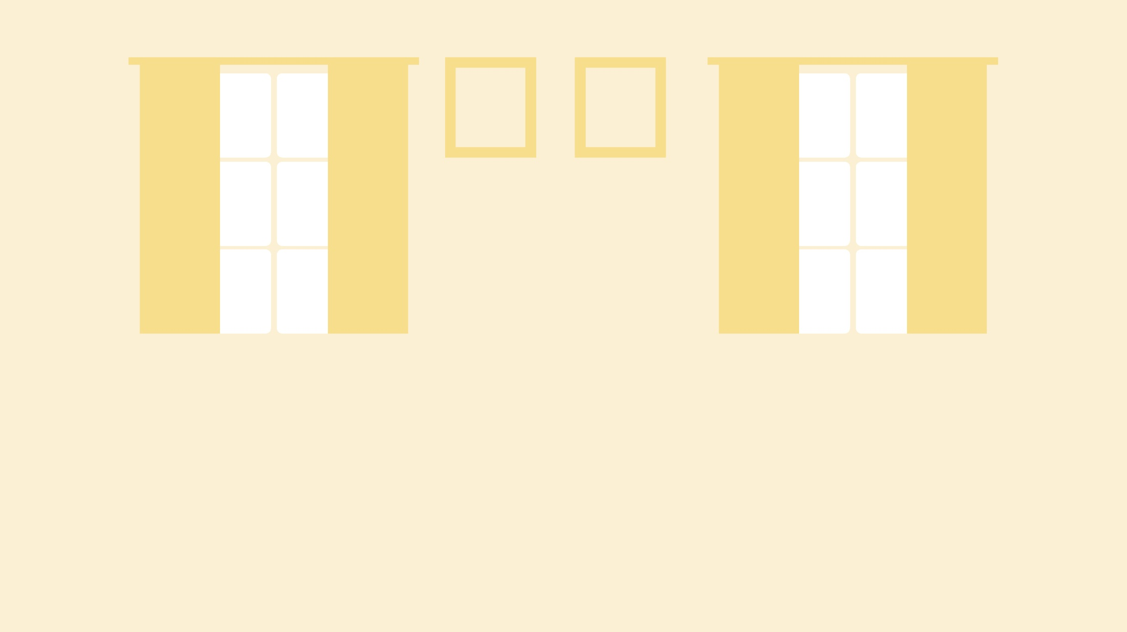
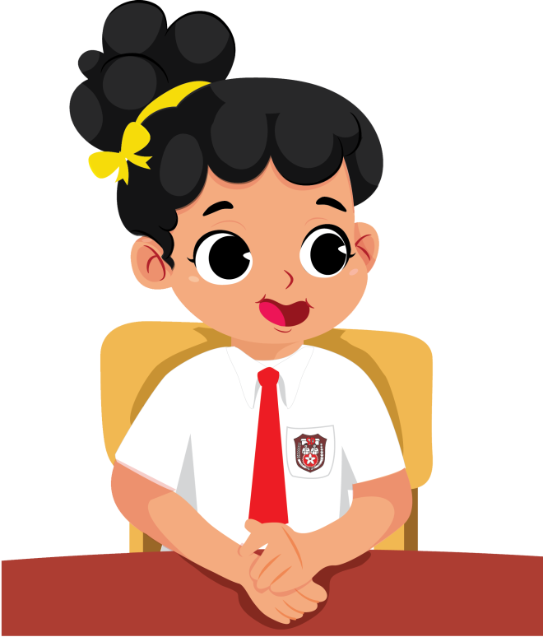
Gerak tari juga dilakukan dengan berbagai tingkatan.
Ada tingkatan rendah, sedang, dan tinggi.

Slide 12
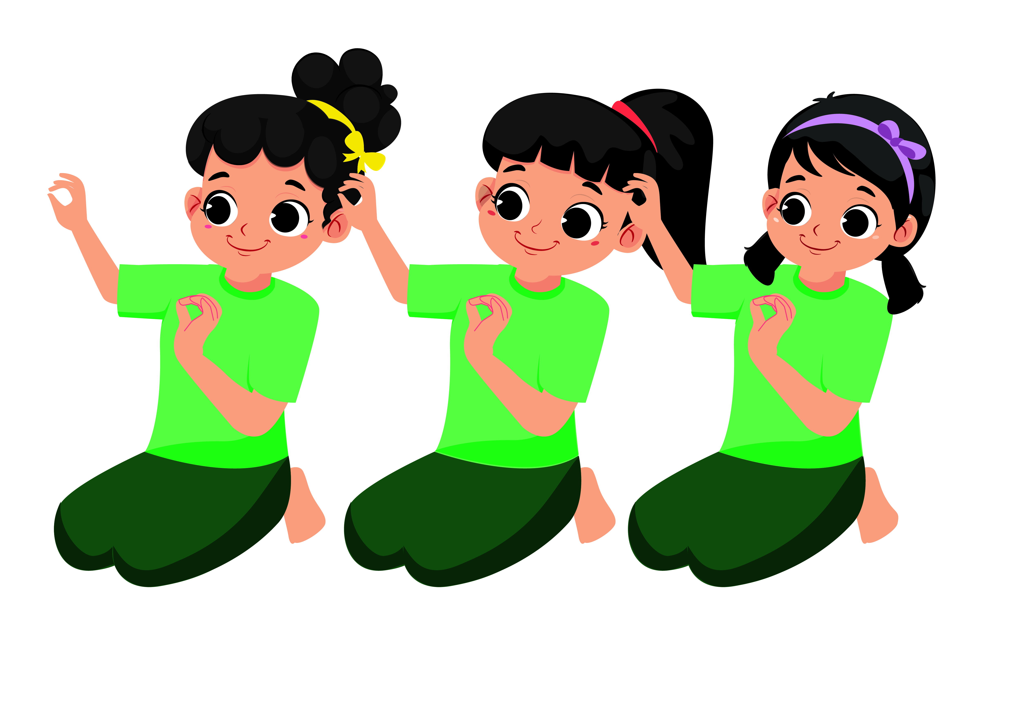
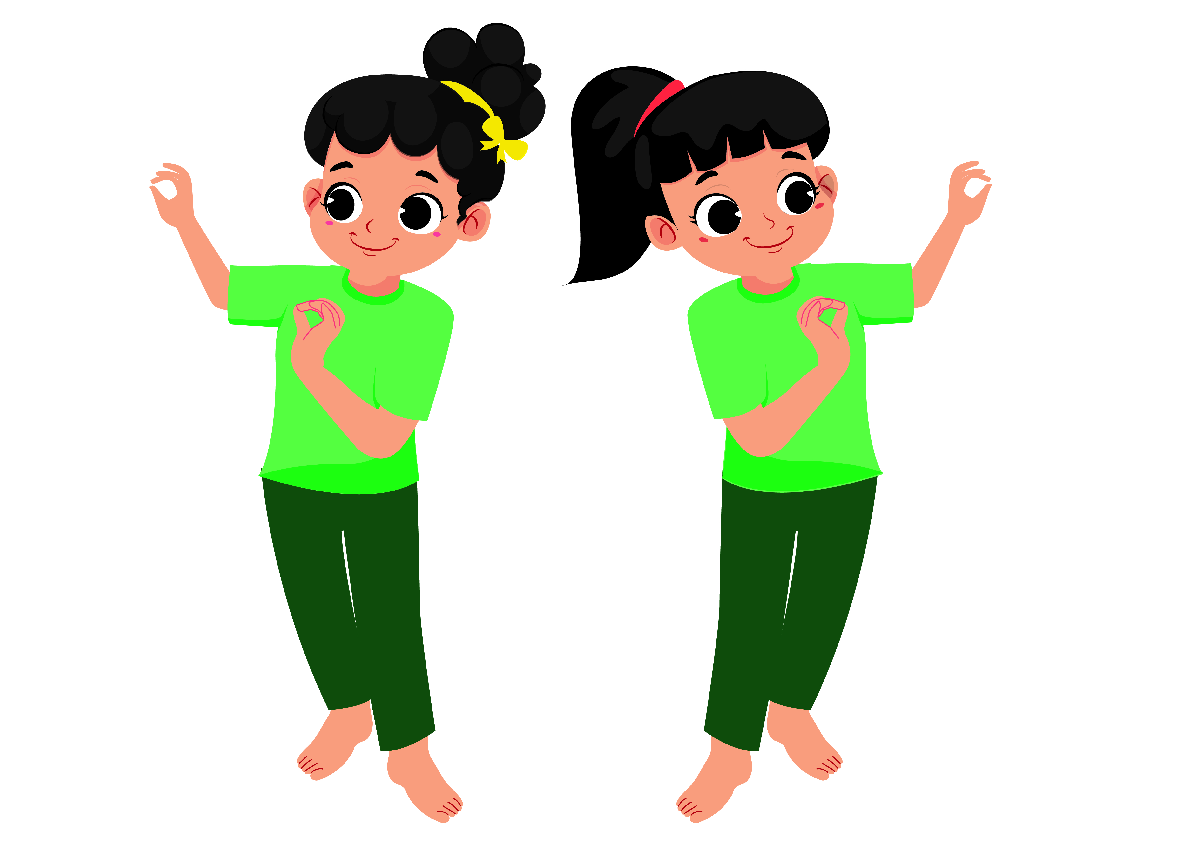
Perhatikan contoh gerak berikut.
Tingkatan rendah dalam tari.
Posisi anggota tubuh hampir menyentuh lantai.
Tingkatan sedang dalam tari.
Posisi tubuh berdiri.

Slide 13
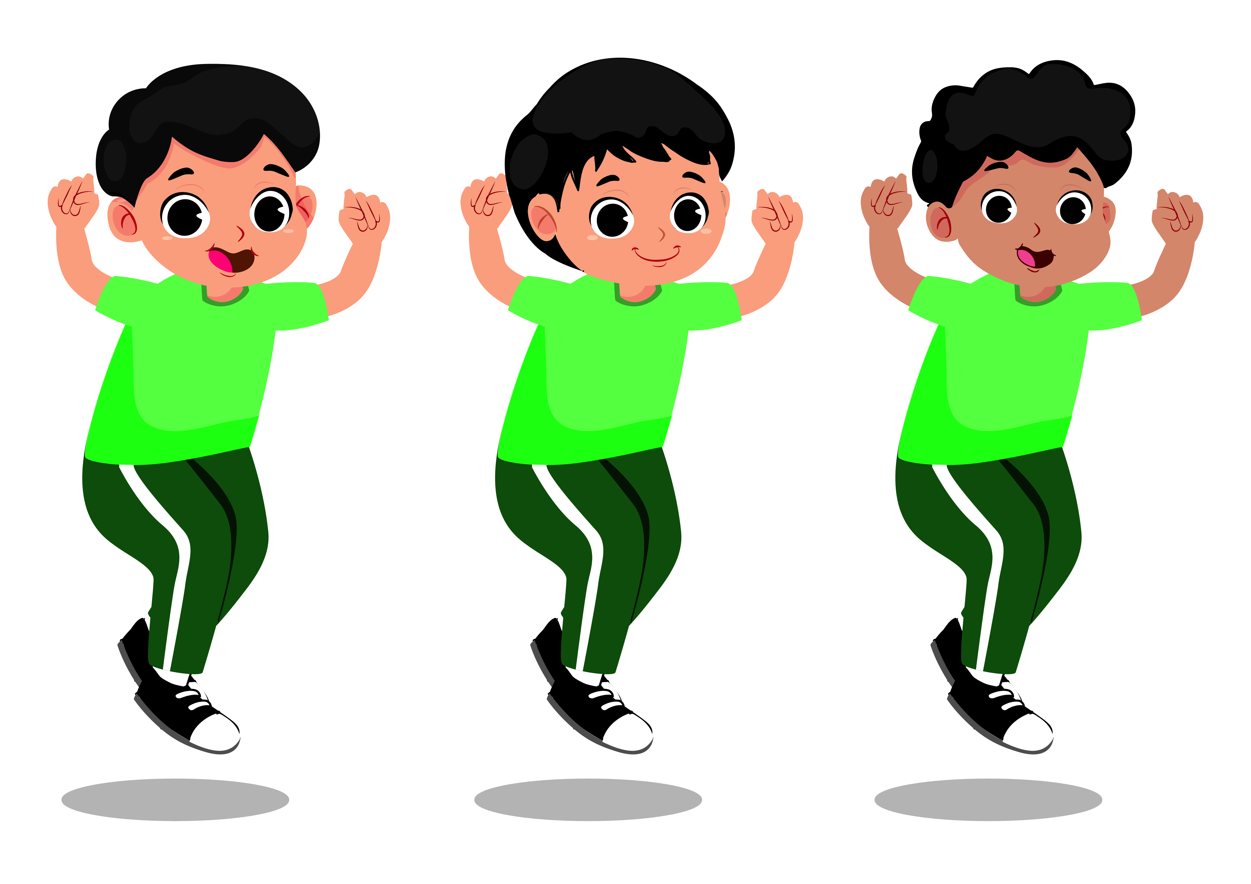
Perhatikan contoh gerak berikut.
Tingkatan tinggi dalam tari.
Posisi kaki menjauhi lantai.

Slide 14
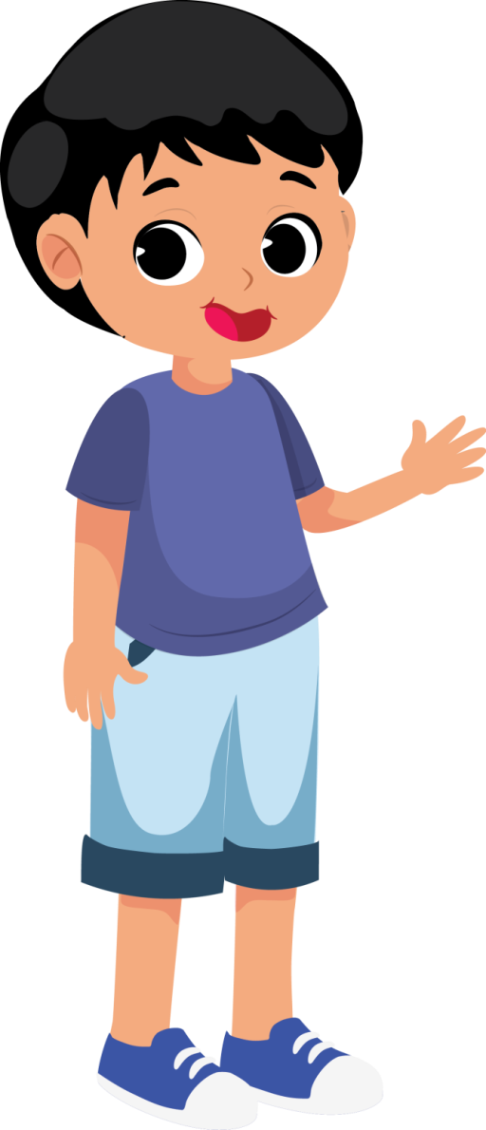

BAB
4
Mengenal Teater (Seni Teater)
A. Mengenal Dunia Teater
Teater merupakan seni pertunjukan.
Pertunjukan teater ditampilkan di atas panggung.

Slide 15
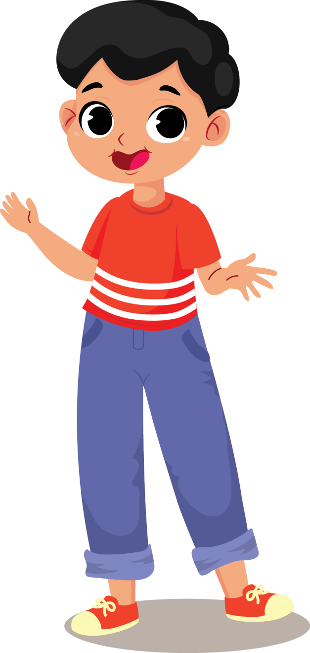
Pada pertunjukan teater, terdapat gerak tubuh, suara, dan gerak wajah pemain.

Slide 16
Setiap pemain memiliki peran.
Peran dimainkan sesuai cerita.
Bermain peran disebut akting.

Slide 17
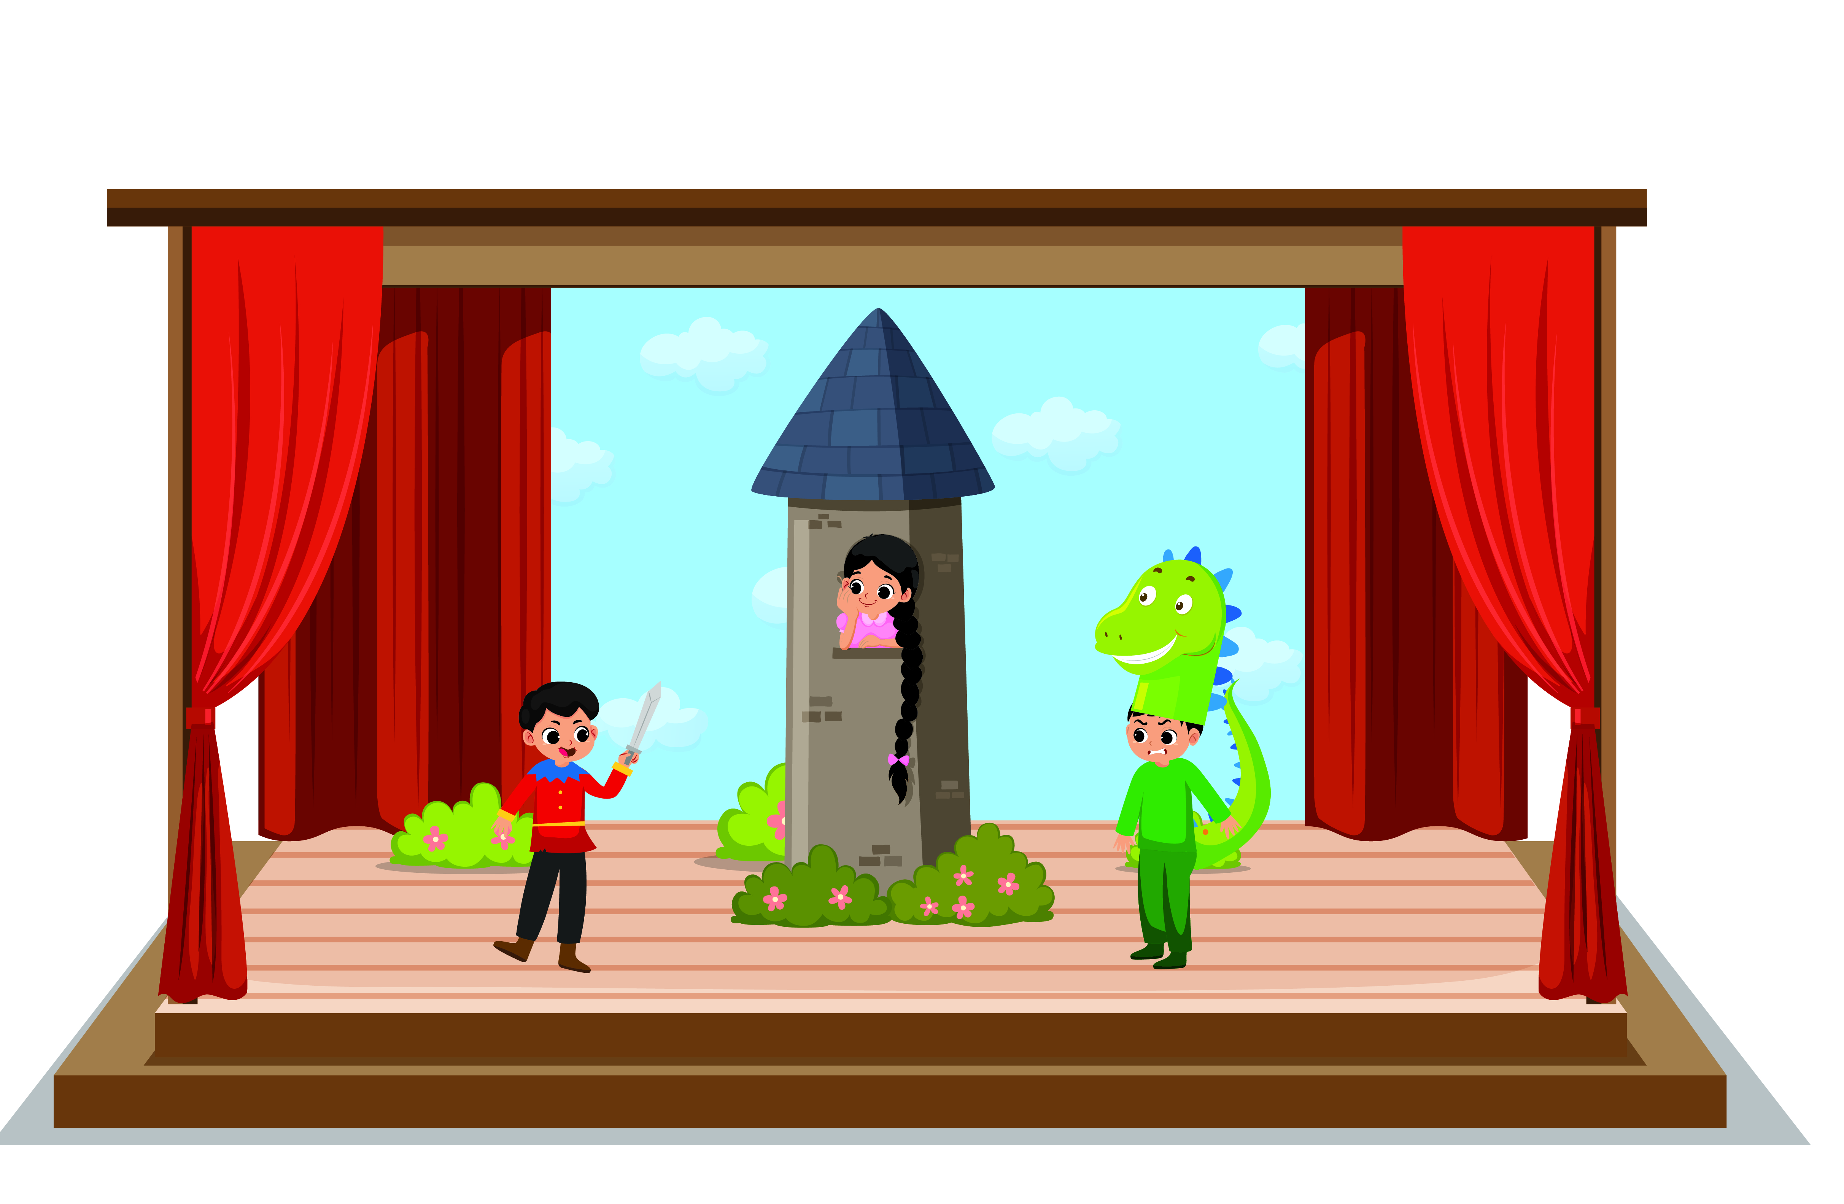
Dalam akting, pemain melakukan percakapan.
Pemain menggerakkan tubuh dan wajah.

Slide 18
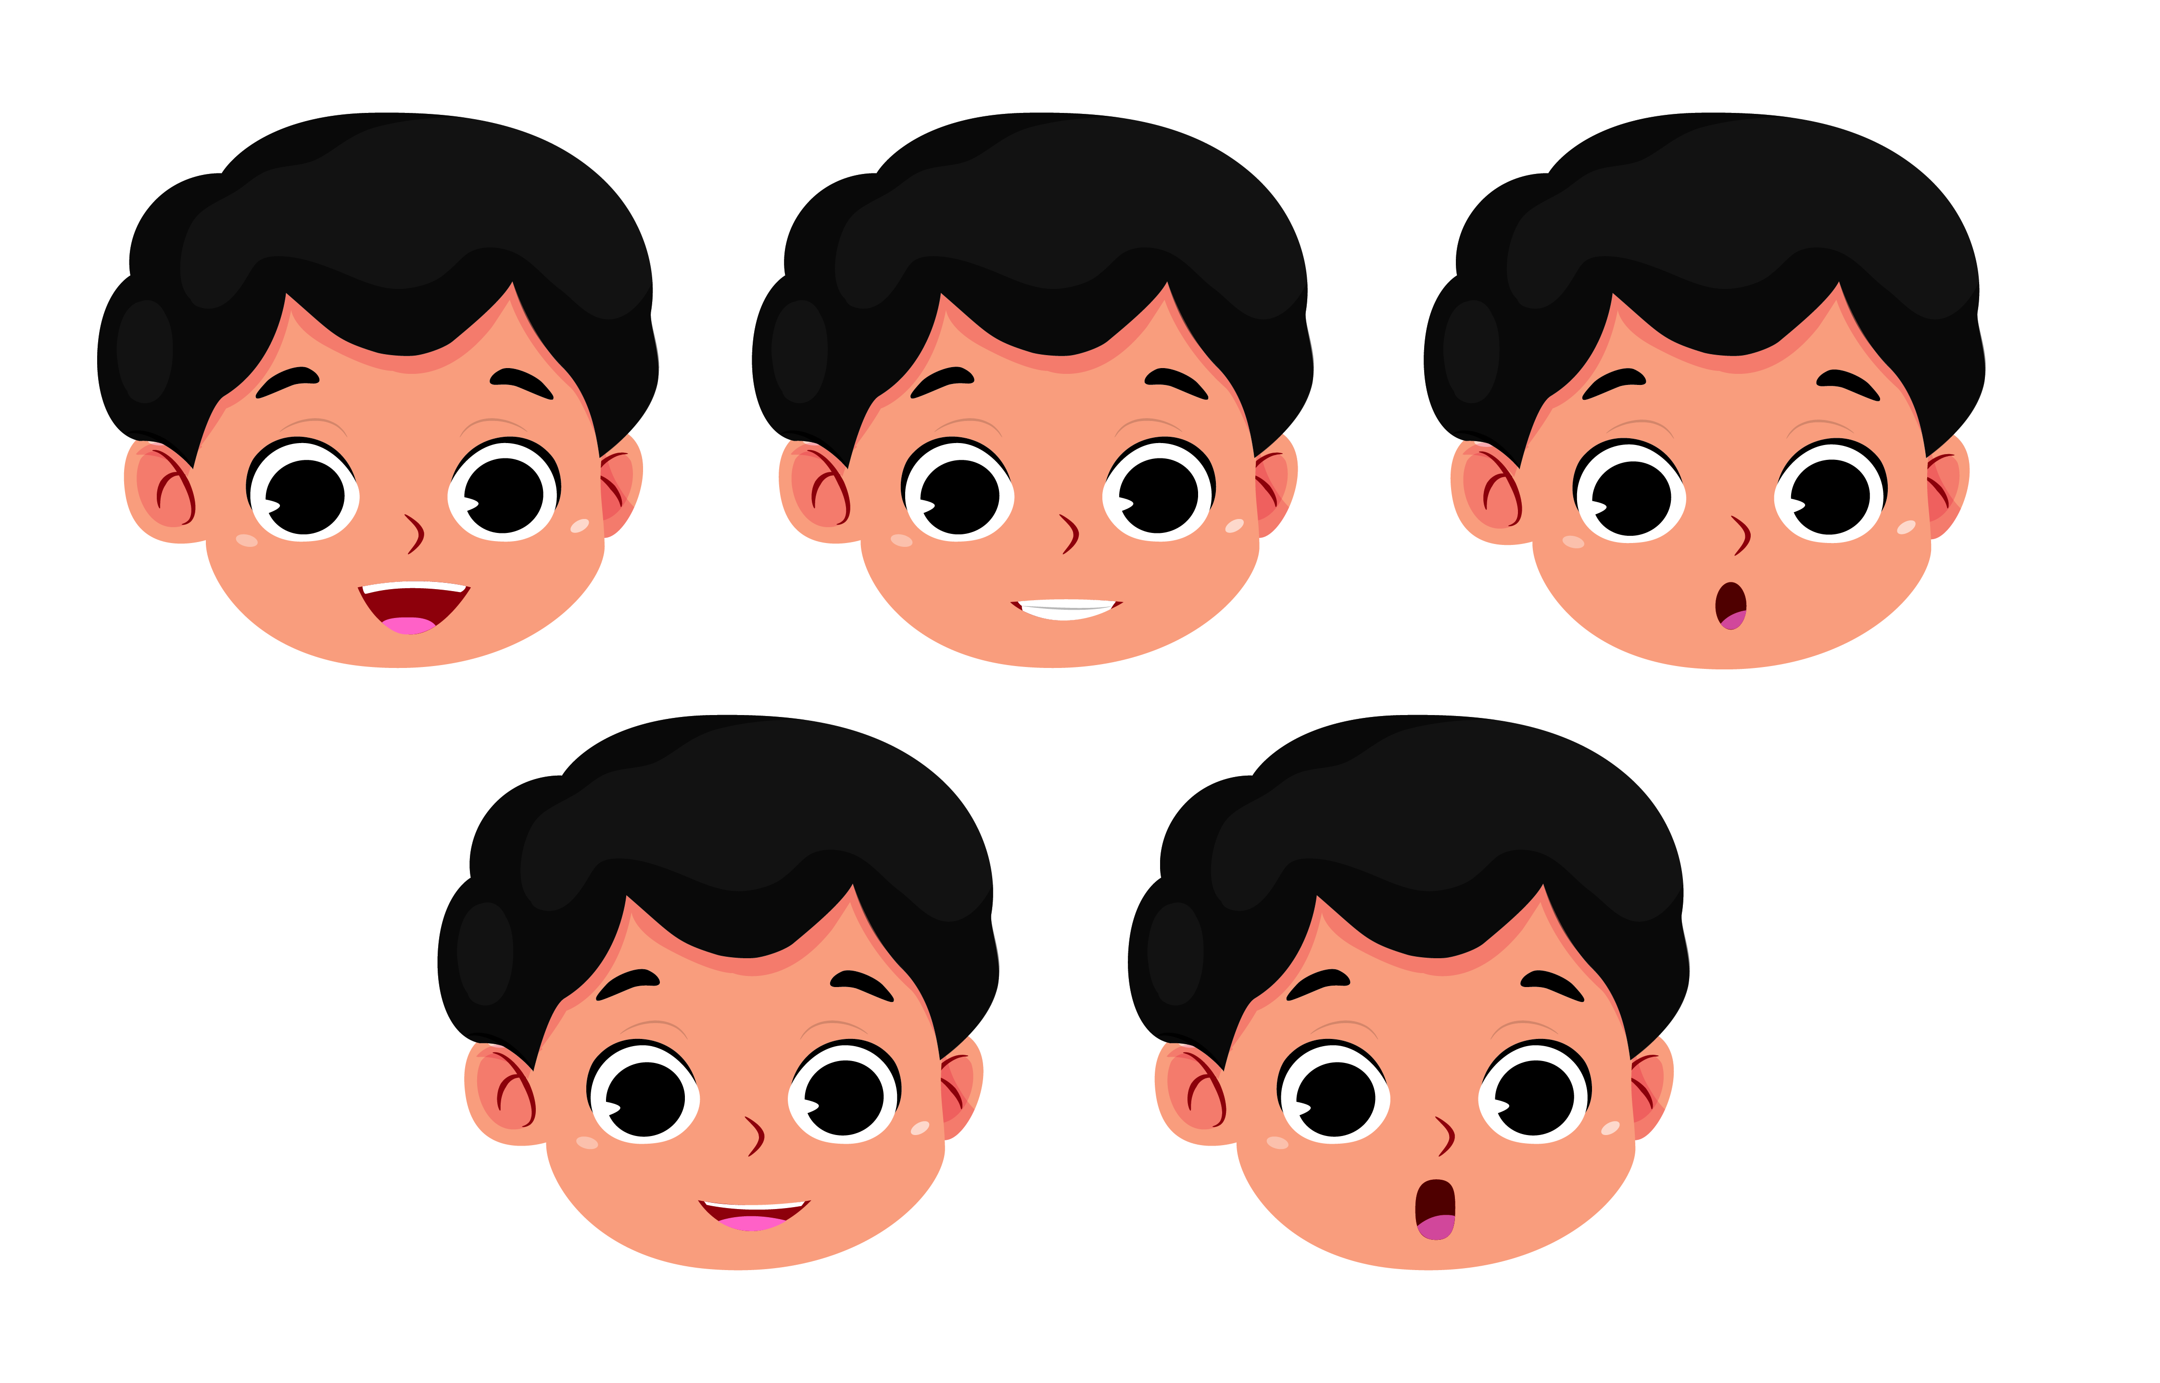
Kita dapat berlatih menggerakkan wajah di depan cermin.
Ekspresi wajah gembira, sedih, marah, terkejut, malu, takut.

Slide 19
Sebelum bermain teater, berlatihlah mengucapkan huruf vokal.
Ucapkan huruf a, i, u, e, dan o dengan jelas.

Slide 20


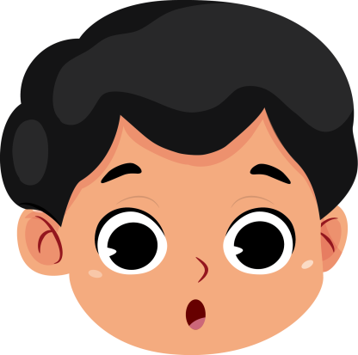



Ayo, ucapkan huruf vokal a, i, u, e, dan o.
a
u
o
i
e

Slide 21
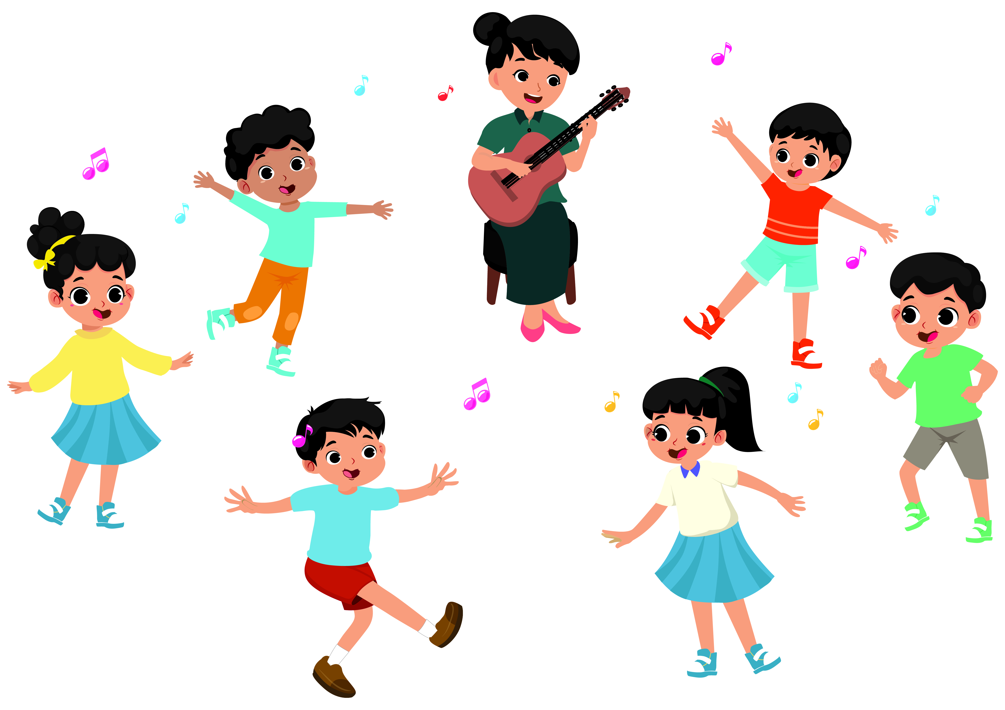
Kalian juga dapat berlatih bernyanyi.
Bergerak dan bernyanyi sesuai irama lagu.

Slide 22
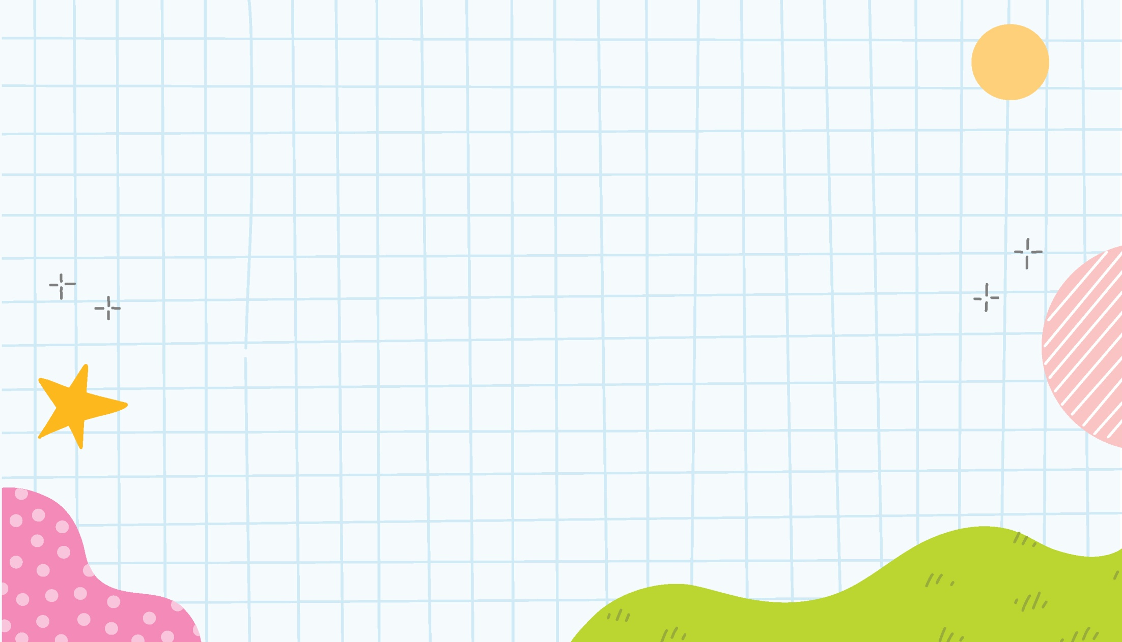
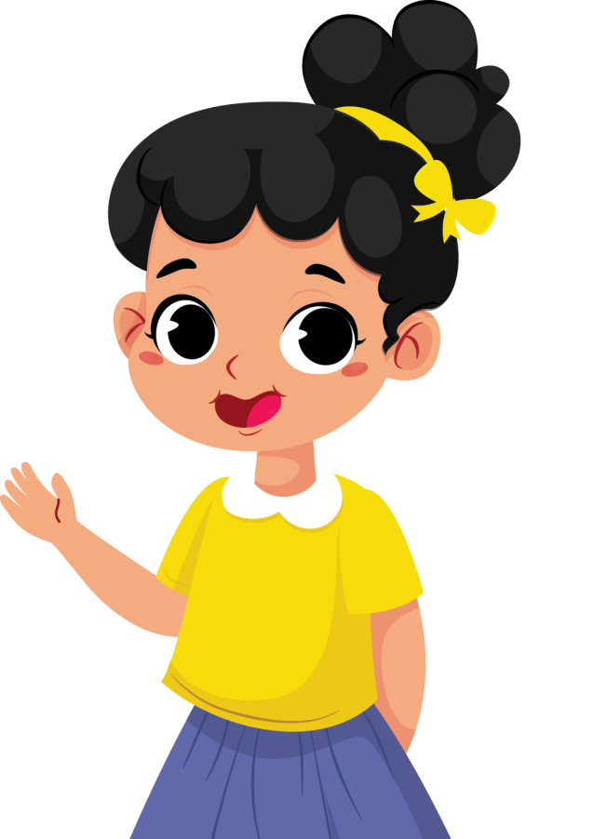
B. Mengenal Tablo
Tablo disebut drama bernarasi.
Dalam tablo, ada satu pemain
yang bercerita.
Pemain lainnya tidak berbicara.
Pemain yang tidak berbicara
hanya bergerak.
Ada yang terlihat senang, sedih,
malu, atau terkejut.

Slide 23
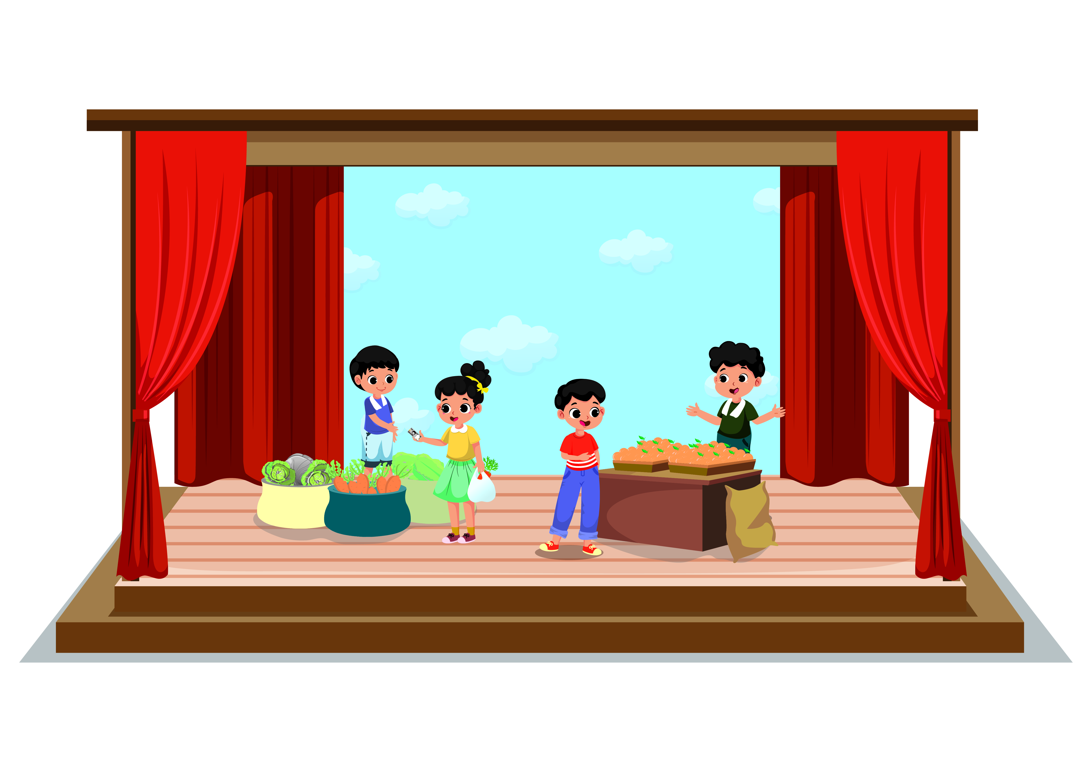
Perhatikan gambar pertunjukan tablo berikut.
Pertunjukan tablo suasana di pasar.

